Slide 1
Экологические тропы и ознакомительные экскурсии: методика организации и проведения

Slide 2
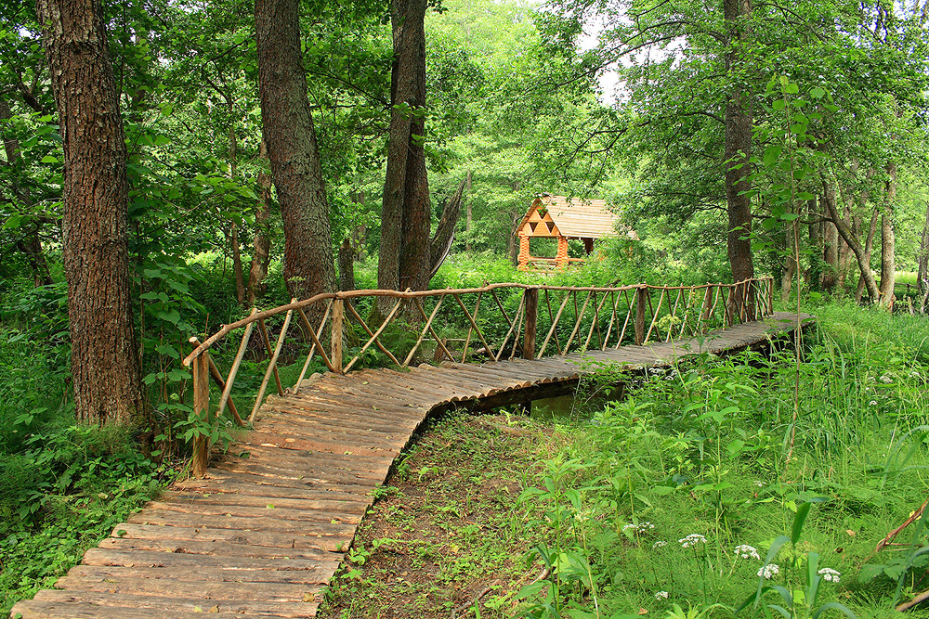
Понятие об экологической тропе
Экологическая тропа – специально оборудованный маршрут для проведения учебной, просветительской и природоохранной работы на природных территориях, преимущественно особо охраняемых (ООПТ), и в любых других местностях, в том числе в городских парках, загородных усадьбах и т. д. Истории и теории экологических троп посвящена большая библиография, в том числе публикация В. П. Чижовой и других авторов

Slide 3
Типология экологических троп
По особенностям местности и содержанию информации тропы делятся на несколько типов
экологические тропы природы
комплексные этно-экологические тропы, проклады-ваемые
городские тропы (в окрестностях учебного заведения)
в природных и национальных парках
отраслевые (геологические, ботанические, зоологические)
ландшафтные
в сельских местностях
в местах проживания малых этносов
на территории музеев народного зодчества

Slide 4
Функции экологических троп
Образо-вательная
Воспита-тельная
Рекреа-ционная
Природо-охранная
Они расширяют знания учащихся о геологии, рельефе местности, растительном и животном мире, о процессах в живой и неживой природе, о взаимосвязях между природой и социумом. Это знание повышает ответственность за сохранение окружающей среды, способствует воспитанию чувства любви к природе, к своей Родине. В местах массового отдыха специально спроектированные тропы позволяют регулировать поток посетителей, способствуют сохранению редких и охраняемых видов, ландшафтов в целом

Slide 5
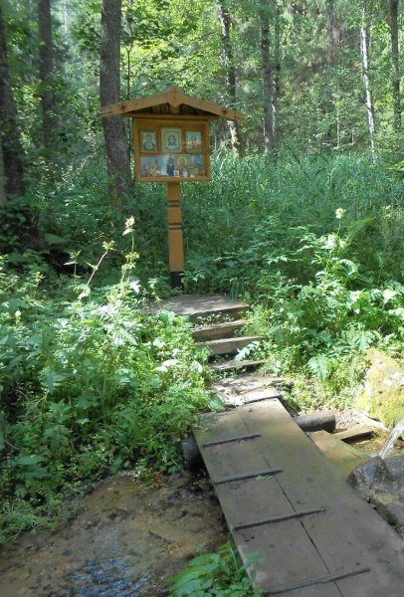
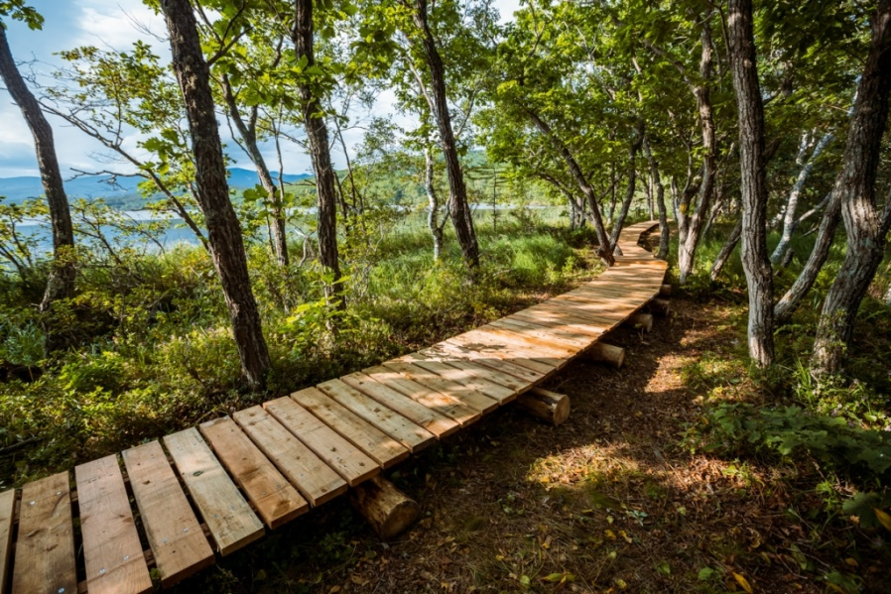
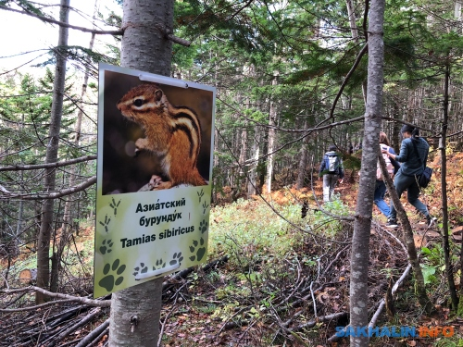
Функции экологических троп
Комплексная экологическая тропа позволяет увидеть интересные
геологические, геоморфологические и гидрологические объекты;
места обитания редких видов животных и растений;
различные природно-территориальные комплексы (ПТК);
архитектурные и археологические памятники;
религиозные святыни;
мемориальные места;
другие объекты, имеющие историко-культурную, художественную, эстетическую ценность
Особого внимания заслуживают природные объекты, с которыми связаны народные традиция, обряды

Slide 6
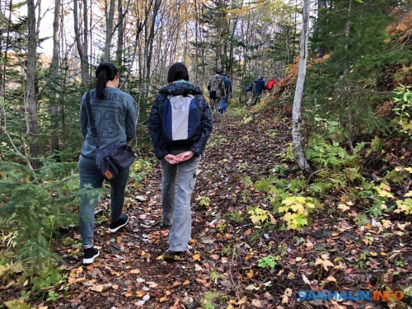
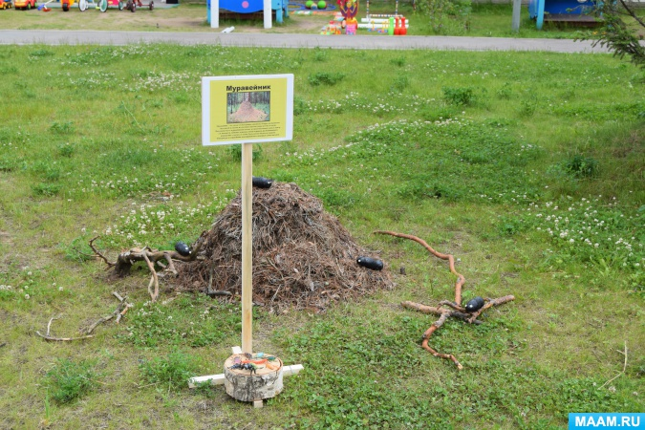
Экскурсия на экологической тропе
Информация об объектах экскурсионного показа передается в устной форме (сообщение экскурсовода), а также с помощью знаков, стендов, специальных карт, путеводителей и т. п. Рядом с растениями на стенде или в буклете даны их внешний вид, название и описание
Главные принципы деятельности особо охраняемых природных территории природных и национальных парков:
природоохранный,
образовательный,
воспитательный
Эколого-просветительская деятельность направлена на обеспечение поддержки широкими слоями населения идеи сохранения биологического и ландшафтного разнообразия, формирование экологического сознания и развитие экологической культуры

Slide 7
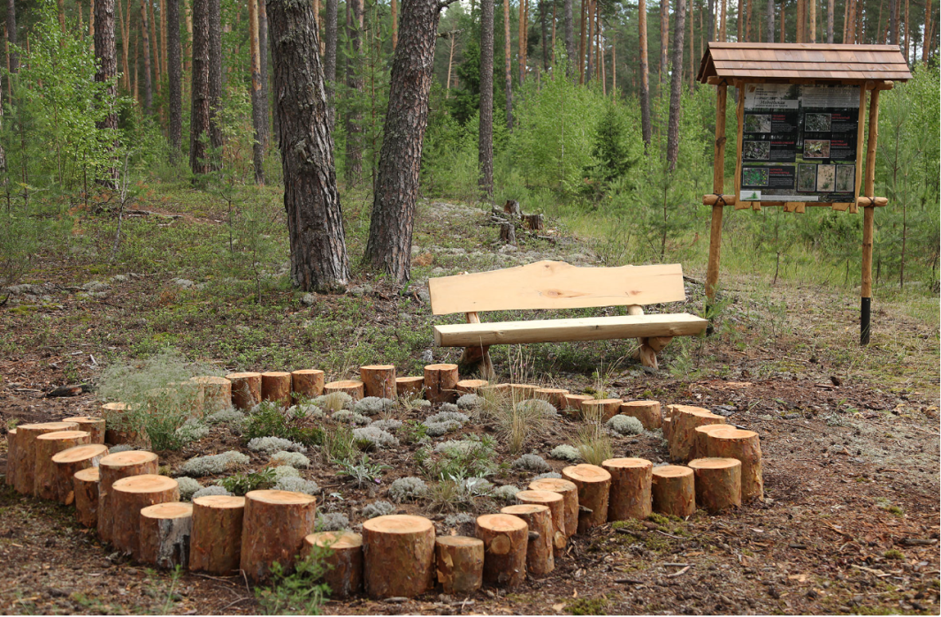
Объекты наблюдения и изучения на экологической тропе
уникальные или, напротив, типичные для коренные и производные ландшафты, редкие животные, растения, лекарственные травы;
живописные местности, способствующие формированию эстетического чувства, умения воспринимать красоту природного и природно-культурного ландшафта;
искусственно созданные объекты – лесопосадки, сельскохозяйственные земли, водохранилища и др.
Медведский бор, Кировская область

Slide 8
Выбор маршрута экологической тропы
Маршруты троп прокладывают обычно по уже сложившейся тропиночной сети с учетом привлекательности и рекреационной емкости окружающих ландшафтов. При создании тропы:
должны быть соблюдены интересы местного населения;
тропа не должна проходить в местах традиционного сбора ягод, грибов и других видов природного сырья
При выборе маршрута имеют значение туристско-рекреационные свойства территории:
живописность и разнообразие природных комплексов, историко-культурных объектов;
аттрактивность (привлекательность);
устойчивость к антропогенным нагрузкам;
доступность в транспортном отношении

Slide 9
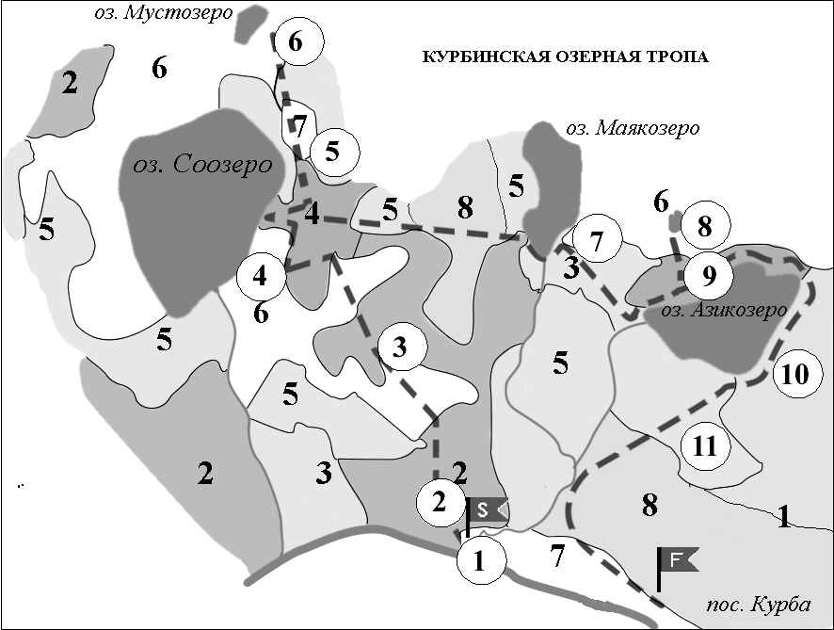
Выбор маршрута экологической тропы
Так, Курбинская озерная тропа (Природный парк «Вепсский Лес») проложена в окрестностях пос. Курба
А. Холмисто-грядовые моренные возвышенности: 1 – березово-еловые зеленомошные леса. Б. Волнистые и плоские водно-ледниковые и озерные равнины: 2 – березово-еловые леса; 3 – елово-березово-сосновые леса; 4 – березовые леса; 5 – сосняки сфагновые; 6 – сосново-сфагновые болота; 7 – суходольные луга (залежи). В. Холмистых камовые и водно-ледниковые равнины: 8 – сосновые леса. 9 –11 – объекты на маршруте Соколова А. А. Познавательные тропы «Вепсского леса»: методика проектирования: Практическое пособие по краеведению. – СПб.: ЛГОУ им. А. С. Пушкина, 2003. − 39 с.

Slide 10
Выбор маршрута экологической тропы
Курбинская (озерная) экологическая тропа
№ п/п | Остановки на маршруте | Объекты наблюдения и изучения | Длина, км | Время в пути, мин
 |  |  |  | Общее | Остановки
1 | 2 | 3 | 4 | 5 | 6
1. Подход от дер. Курба |  |  | 0,5 | 15–20 | 5–10
1 | Пойменный сенокос | Осоково-злаковый луг
2. Оять – Соозеро |  |  | 0,8 | 20–30 | 10
2 | Вход в лес | Ельник зеленомошник. Обряд поклонения духу-хозяину леса
3 | Ельник черничник | Растительность елового леса. Сбор грибов |  |  | 5–10
3. Соозеро – Мустозеро |  |  | 0,8 | 30 | 5–40
4 | Соозеро | Низинное болото с клюквой, сплавина

Slide 11
Выбор маршрута экологической тропы
5 | Сенокос | Осоко-злаково-разнотравный луг. Березово-сосново-еловый лес |  |  | 5–10
6 | Мустозеро | Болото со сплавиной |  |  | 5–10
4. Мустозеро – Маякозеро |  |  | 1,1 | 30 | -
5. Маякозеро – Азикозеро |  |  | 0,5 | 30–60 | 10–20
7 | Маякозеро | Сосновый лес |  |  | 10–20
1 | 2 | 3 | 4 | 5 | 6
8 | Азикозеро | Берег озера
9 | Озерко | Сфагновое болото |  |  | 5–10
6. Азикозеро – река Оять |  |  | 1,5 | 1 ч | 5
10 | Валун | Большой валун у берега Азикозера
11 | Кострище | Еловый лес |  |  | 30
 |  | Итого | 5,2 | 3-4 ч | 1,5–2 ч

Slide 12
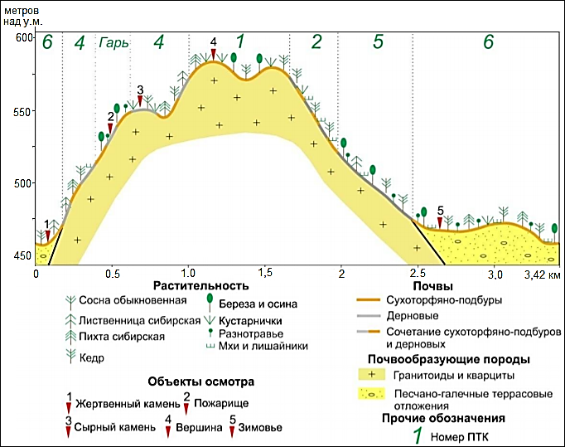
Выбор маршрута экологической тропы
Ландшафтное картографирование и профилирование применяются при создании проектов экологических троп
Ландшафтная карта и профиль должны полностью охватывать окрестности будущей тропы
Легенда карты содержит характеристику рельефа, состав слагающих горных пород, почв, растительности
Ландшафтный профиль (по В. П. Чижовой с соавторами).
I. Природно-территориальные комплексы (ПТК) коренных склонов: 1 – выпуклые вершины холмов с пихтово-березово-кедровым лесом брусничным; 2 – пологие склоны северной экспозиции с кедровым лесом брусничным зеленомошным; 3 – выпуклые покатые и крутые склоны с пихтово-березово-кедровым лесом разнотравным зеленомошным; 4 – покатые и крутые склоны с пихтово-березово-кедровым лесом брусничным зеленомошным; 5 – покатые и крутые склоны северной экспозиции с осиново-лиственнично-кедровым лесом разнотравным зеленомошным. II. ПТК озёрных котловин: 6 – пологонаклонные низкоуровневые террасы с березово-пихтово-кедровым лесом с примесью лиственницы шикшиево-брусничным злаково-баданово-разнотравным; 7 – озерные поймы с неразвитым растительным покровом

Slide 13
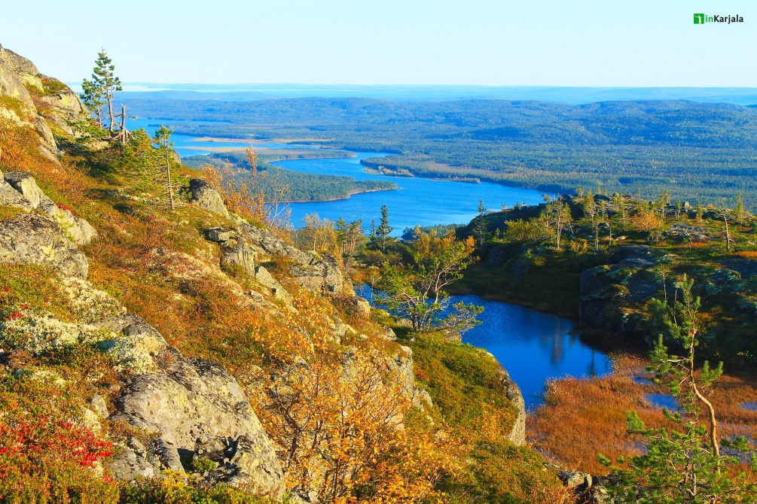
Экомаршруты в национальном парке «Паанаярви»
Эффективная работа по совершенствованию систем экологических троп ведется в Государственном национальном парке «Паанаярви» (Республика Карелия). Специалисты отдела экологического просвещения организуют эколого-просветительские мероприятия и работают в тесном сотрудничестве с образовательными учреждениями Лоухского и других районов Республики Карелия
В парке проводятся учебные тематические занятия со школьниками, конференции, природоохранные акции, конкурсы, викторины, лекции, беседы, познавательные экскурсии, организуются экологические лагеря, экспедиции

Slide 14
Экомаршруты в национальном парке «Паанаярви»
Потоки туристов регулируются в соответствии со схемой зонирования территории
В парке организованы точки сбора отходов (металлического хлама, ГСМ и других ядовитых веществ, бытового мусора), ведется их переработка и уничтожение, чистка туалетов, централизованное компостирование
Перед выходом туристов на маршрут проводится инструктаж
Передвижение по территории парка допустимо только по согласованным с администрацией маршрутам и строго по тропам
Рыбалка возможна только по разрешениям и в специально отведённых местах. На маршрутах запрещено рвать цветы, рубить деревья, сорить. Запрещена всякая охота
На территории парка разработано 11 туристических экологических маршрутов

Slide 15
Экологические маршруты в национальном парке «Паанаярви»
№ п/п | Маршрут | Сезонность | Длина (км) | Время прохождения, час. | Число групп и число туристов в день
1 | Астерваярвская тропа, пеший | Июнь- сентябрь | 8,5 | 3 | 4 /60
2 | Озеро Паанаярви, водный (байдарка, катер) | Июнь- сентябрь | 36 | 2 – 2,5 | 2 /50
3 | Озеро Паанаярви, снегоходный, лыжный | Февраль – Апрель | 36 | 3–4 | 2 /50
4 | Водопад Киваккакоски, пеший, | Июнь – сентябрь | 8 | 2 | 4 / 60
5 | Водопад Киваккакоски, снегоходный, лыжный | Середина февраля – апрель | 18 | 2 | 2 /20
6 | Гора Кивакка, пеший | Июнь – сентябрь | 10 | 2 | 4 /60
7 | Гора Кивакка, снегоходный, лыжный | Февраль – апрель | 12 | 2 | 2 /20
8 | Гора Нуорунен, снегоходный, лыжный | Февраль – апрель | 36 | 3 | 2 /20
9 | Гора Нуорунен, пеший | Июнь – сентябрь | 42 | 2 дня | 4 /60

Slide 16
Примеры маршрутов для туристов
Для туристов разработаны схемы маршрутов с использованием унифицированной системы условных знаков. В качестве примера приведем информацию о маршрутах вдоль реки Оланги и на вершину г. Кивакка
Маршрут №4 «Водопад Киваккакоски». Тропа на Киваккакоски начинается от бывшей деревни Вартиолампи, которая до Великой Отечественной войны располагалась в зоне советско-финской границы. В центре поселения восстановлен старый карельский дом, в нем размещен Музей карельского быта начала ХХ в. Оборудованная настилом тропа проложена вдоль берега реки Оланги по переувлажненному березняку, еловому и сосновому лесу. Маршрут позволяет наблюдать, как река Оланга меняет характер течения и из равнинной реки превращается в горный поток

Slide 17
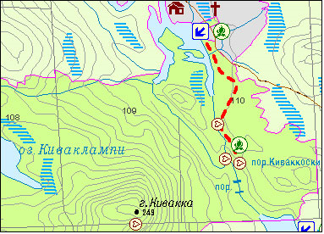
«Водопад Киваккакоски»
Схема летнего маршрута «Водопад Киваккакоски» Национальный парк «Паанаярви»

Slide 18
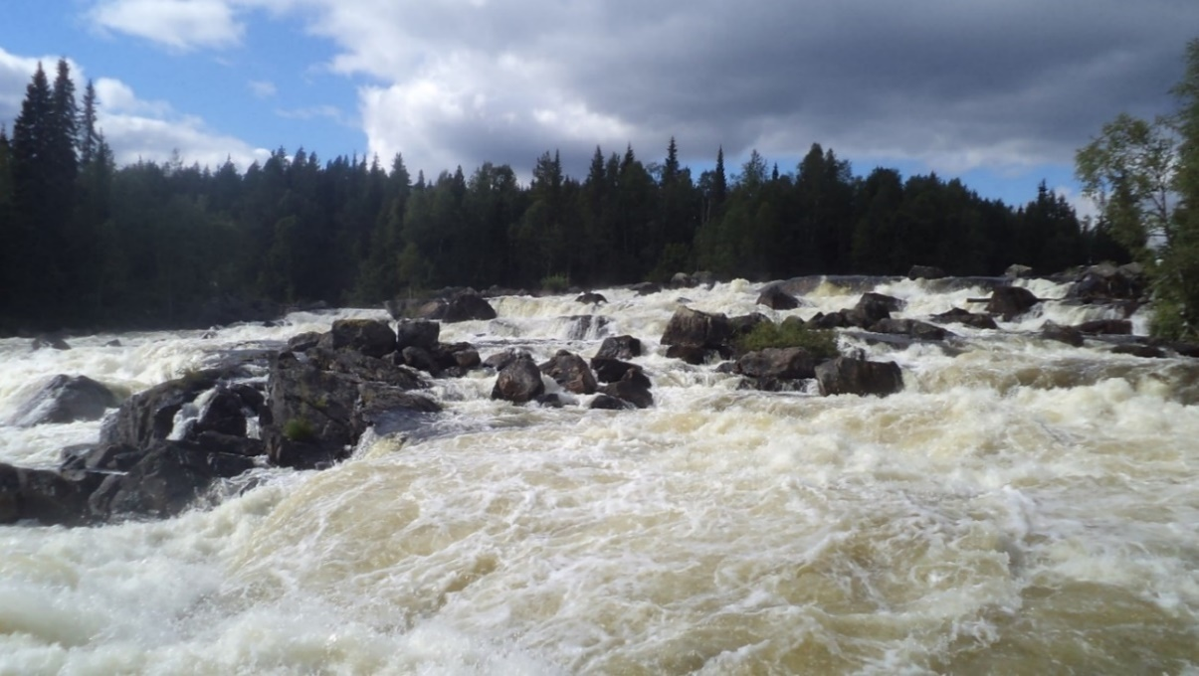
«Водопад Киваккакоски»
Водопад состоит из нескольких ступеней и порогов . С берега открывается вид на Иванов порог. Киваккакоски – самый мощный нерегулируемый водопад в Карелии с перепадом высот 12 м. В начале ХХ в. по порогу сплавлял брёвна, была построена каменная дамба, сохранившаяся до наших дней
Водопад Киваккакоски

Slide 19
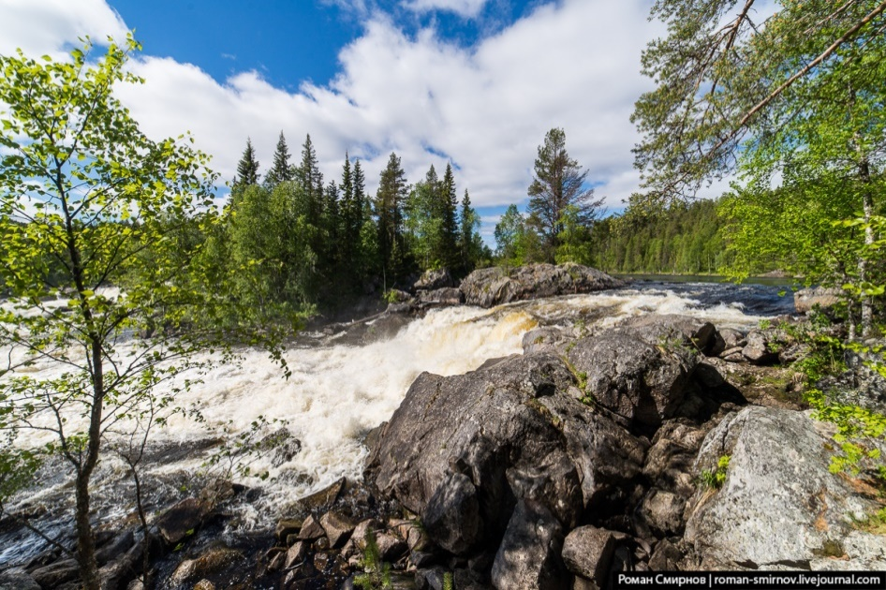
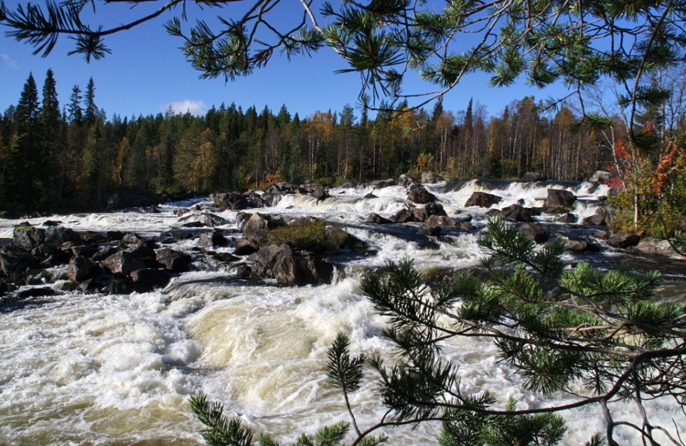
«Водопад Киваккакоски»
В районе водопада выходят на поверхность магматические интрузивные породы (габбронориты). Склоны долины реки покрыты крупноглыбовыми россыпями, которые представляют интерес как палеосейсмодислокация – следы землетрясения, которое произошло, предположительно, около 3 тыс. лет назад.
По ходу маршрута можно наблюдать ПТК пойменных березняков (чер-нично-бруснично долгомошный, таволговый, осоково-долгомошный) и склоновый сосняк бруснично-лишайниковый

Slide 20
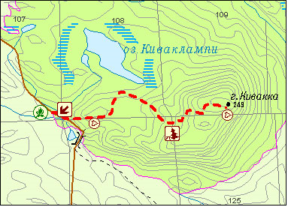
«Гора Кивакка»
Маршрут №6 «Гора Кивакка (Киваккатунтури)» проложен по западному пологому склону возвышенности. Тропа пересекает речку Палойоки, которая берёт начало в оз. Киваккалампи, огибает массив Кивакка с юга и впадает в Пяозеро
Схема летнего маршрута «Гора Кивакка»

Slide 21
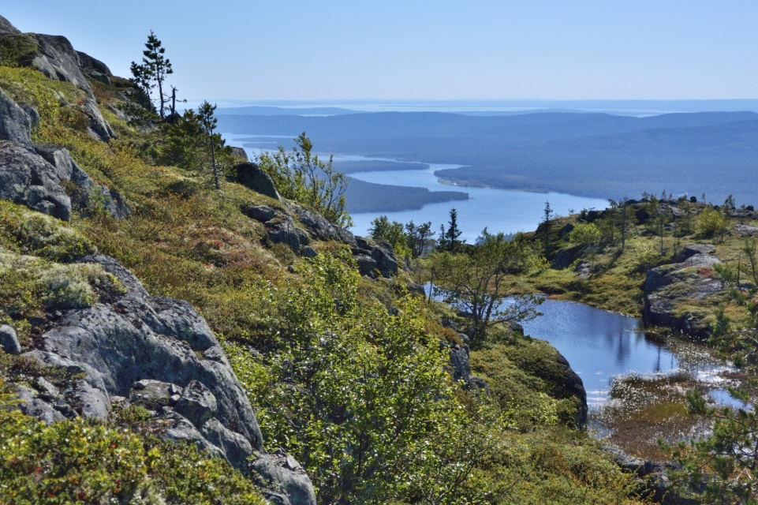
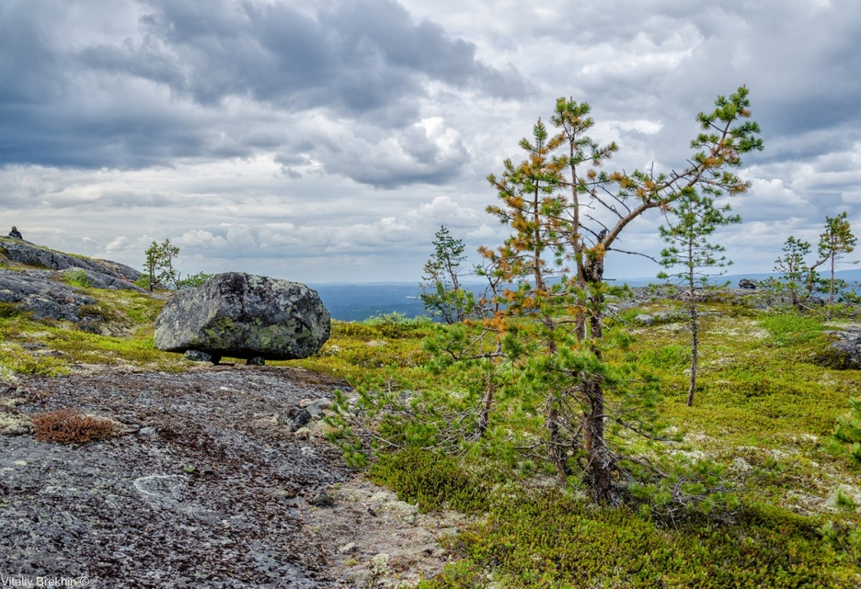
«Гора Кивакка»
Подъём оборудован деревянными лестницами и настилами. Большой интерес представляет высотная зональность растительности – от северной тайги на склонах к лесотундре (берёзовое криволесье) и горной тундре на вершине горы. Для плоских участков на вершиннойповерхности характерны «висячие» болота. На восточном склоне Кивакки встречаются деревья с флагообразной кроной

Slide 22
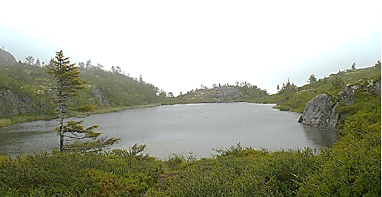
«Гора Кивакка»
На склонах и вершине можно наблюдать выходы на дневную поверхность докембрийских магматических и метаморфических пород (гранитов, гнейсов, амфиболитов, кристаллических сланцев и мраморов)
Рельеф сложный. Межсклоновые понижения плавно переходят в пологий склон, ближе к вершине крутизна склонов значительно возрастает, вершинная поверхность осложнена понижениями рельефа. В одном находится небольшое озеро
Для сохранения лишайникового и кустарничкового покрова передвижение по вершине горы разрешается только по тропам. Запрещено создавать и разрушать сейды на вершине горы
Озеро на вершине г. Кивакка

Slide 23
Парк и местное население
Парк активно привлекает к природоохранной деятельности местное население. Эта деятельность осуществляется через организуемые парком акции, праздники, выставки, фестивали, тематические дни
Пропаганда экологической культуры и информирование широкой общественности и местных жителей о деятельности ООПТ осуществляется через работу со средствами массовой информации

Slide 24
Образовательные площадки парка
В число образовательных площадок парка входят:
визит центр в п. Пяозерский,
музей природы,
библиотека,
экологическая база «Вартиолампи»
историко-краеведческий музей «Карельский дом»,
информационный центр «Вартиолампи»,
оборудованные информационными стендами экологические маршруты на природной территории

Slide 25
Создание проектов ознакомительных экскурсий и экологических троп
Основная цель многих маршрутных экспедиций и походов с экспедиционным заданием - создание проектов ознакомительных экскурсий и экологических троп
Приведем пример проекта эколого-познавательной тропы, разработанного участниками похода с экспедиционным заданием по долине реки Пшада (Краснодарский край) школы № 451 пос. Металлострой Колпинского района Санкт-Петербурга. В ходе экспедиции были выполнены следующие виды работ:
определена на местности линия эколого-познавательного маршрута, места привалов, ночёвок с учётом обеспечения безопасности; выполнили марки-ровку тропы;
составлено описание природных и культурных достопримечательностей, имеющих познавательную, эстетическую, историческую, экологическую ценность;
создана картосхема тропы

Slide 26
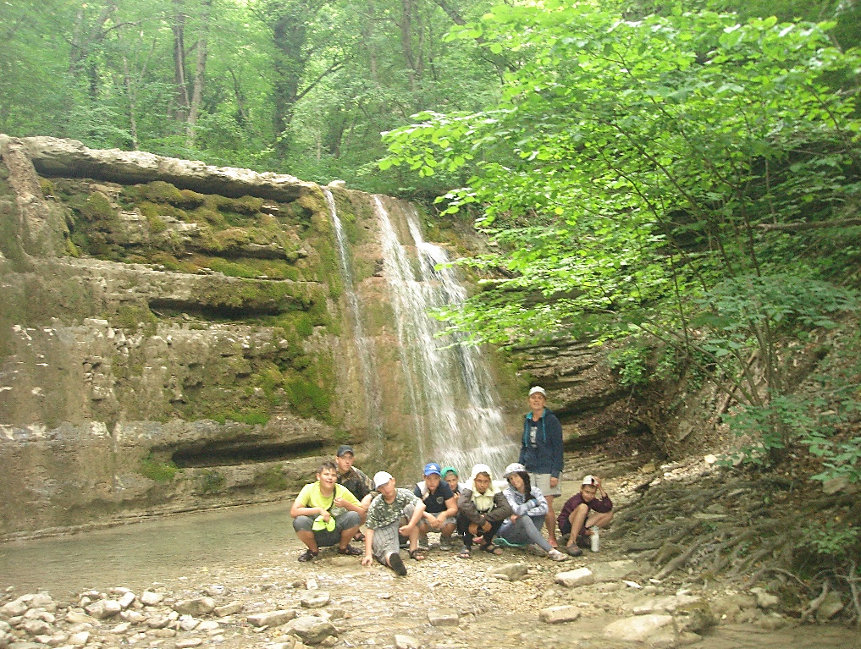
Проект экологической тропы
Выбор линии маршрута познавательной тропы проведен с учетом физико-географических особенностей долины реки Пшада. По топографическим картам определены уклон и падение реки. В полевых условиях составлены
комплексная физико-географическая характеристика бассейна р. Пшада;
описания морфологических особенностей долины реки Пшады в среднем и нижнем течении;
описания долин притоков с порожисто-водопадными руслами (рис. 34);
определен состав аллювиальных отложений на горных и равнинных участках реки
Порожисто-водопадное русло р. Красной, притока р. Пшады

Slide 27
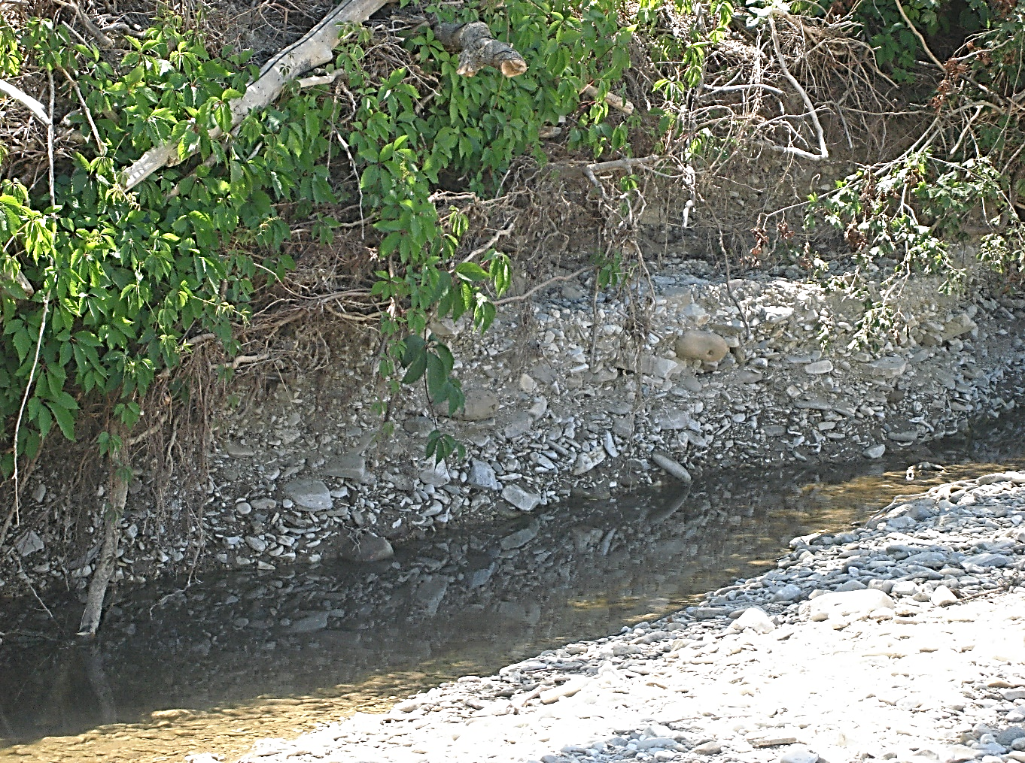
Проект экологической тропы
Пойма реки Пшада в нижнем течении. Обнажение валунно-галечного
аллювия

Slide 28
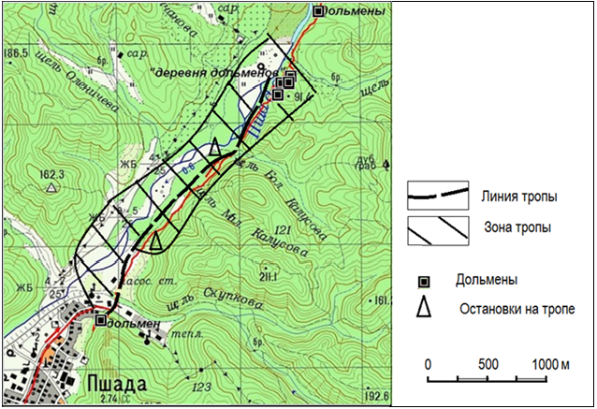
Проект экологической тропы
На основании проведенных исследований в долине реки Пшады состав-лена схема маршрута эколого-познавательной тропы

Slide 29
Образовательные результаты проекта
Цели и задачи экспедиции |  | Результаты экспедиции
Цель | Прокладка линии познавательной тропы по долине реки Пшада, рассчитанной на учащихся 5–9 классов, и описание природных и культурных достопримечательностей, расположенных в зоне тропы. | Проложена линия познавательной тропы по долине реки Пшада, рассчитанная на учащихся 5–9 классов, вдоль которой определены места остановок на экскурсии, дневных привалов, ночевок с учетом обеспечения сохранения природных объектов и обеспечения безопасности туристских групп (схема тропы помещена в приложение к отчету)
Задачи | Определение линии познавательного маршрута, мест привалов, ночёвок с учётом обеспечения безопасности
 | Описание природных и культурных достопримечательностей, имеющих познавательную, эстетическую, историческую, экологическую ценность | Составлено (число) описаний природных и культурных достопримечательностей, расположенных в зоне тропы, имеющих познавательную, эстетическую, историческую, экологическую ценность (бланки стандартных описаний в приложении)

Slide 30
Образовательные результаты проекта
 | Фиксация произведённого впечатления | Собраны и проанализированы данные о восприятии объектов участниками маршрута, выполнена бальная оценка объектов
 | Создание картосхемы тропы | Составлена картосхема тропы
 | Подготовка творческих работ учащихся на основе собранных материалов; оформление мате-риалов экспедиции для использования на уроках и во вне-урочной деятельности | По материалам экспедиции выполнены исследовательские работы учащихся. Подготовлены наглядные пособия для уроков географии, истории, биологии и др. Подготовлены материалы для школьного краеведческого музея, краеведческого кружка

Slide 31
Авторы
Т.С. Комиссарова – д.п.н., профессор, директор НИИ географии, экологии и природопользования ЛГУ им. А. С. Пушкина
А.М. Макарский – к.п.н., доцент, почетный работник общего образования РФ, руководитель Ресурсного центра дополнительного образования ГБУДО ДТДиМ Колпинского района СПб
А.А. Соколова – д.г.н., доцент, методист Ресурсного центра дополнительного образования ГБУДО ДТДиМ Колпинского района СПб

